Slide 1


Bài 10: THỜI KHÓA BIỂU
  Tiết 1+ 2

Slide 2
Thứ tư ngày 9 tháng 10 năm 2021
Tập đọc
Bài 10: THỜI KHÓA BIỂU

Slide 3
I. YÊU CẦU CẦN ĐẠT:
*Kiến thức, kĩ năng:
- Đọc đúng các từ khó, đọc rõ ràng danh sách học sinh, biết cách đọc các cột dọc, hàng ngang từ trái qua phải, biết nghỉ hơi sau khi đọc xong từng cột, từng dòng.
- Hiểu nội dung thông tin từng cột, từng hàng và toàn bộ danh sách. Hiểu cách sắp xếp nội dung trong thời khóa biểu.
*Phát triển năng lực và phẩm chất:
- Giúp hình thành và phát triển năng lực sử dụng ngôn ngữ trong việc kể về các hoạt động hàng ngày của em.
II. ĐỒ DÙNG DẠY HỌC:
- GV: Máy tính, tivi để chiếu hình ảnh của bài học.
- HS: Vở BTTV.
III. CÁC HOẠT ĐỘNG DẠY HỌC:

Slide 4




Khởi động

Slide 5



Slide 6
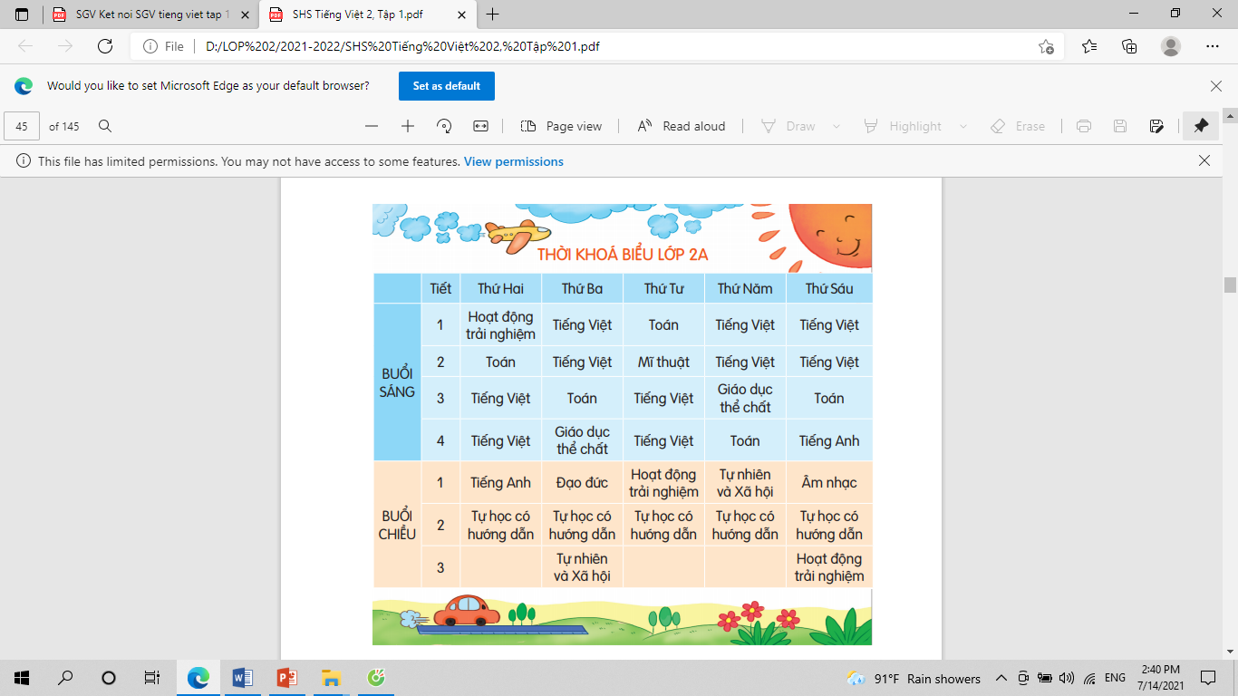
Bài 10: THỜI KHÓA BIỂU

Slide 7
THỜI KHÓA BIỂU
Thời khóa biểu cho biết thời gian học các môn của từng ngày trong tuần. Thời khóa biểu gồm nhiều cột dọc và nhiều hàng ngang. Các bạn học sinh thường đọc thời khóa biểu theo trình tự thứ - buổi - tiết - môn.

Slide 8

Luyện đọc câu
Thứ Hai, buổi sáng, tiết 1 – Tiếng Việt, tiết 2 – Toán…

Slide 9
ĐỌC
THỜI KHÓA BIỂU
Đoạn 1
  Từ đầu..... thứ - buổi - tiết - môn.
  Toàn bộ nội dung buổi sáng trong thời khóa biểu.
Đoạn 2
  Toàn bộ nội dung buổi chiều trong thời khóa biểu.
Đoạn 3

Slide 10
Trả lời câu hỏi
Đọc thời khóa biểu của ngày thứ hai

Slide 11
Trả lời câu hỏi
2. Sáng thứ Hai có mấy tiết?
Sáng thứ Hai có 4 tiết.

Slide 12
Trả lời câu hỏi
3. Thứ Năm có những môn học nào?
Thứ năm có môn Tiếng Việt, Giáo dục thể chất, Toán, Tự nhiên và xã hội, Tự học có hướng dẫn.

Slide 13
Trả lời câu hỏi
4. Nếu không có thời khóa biểu, em sẽ gặp khó khăn gì?

Slide 14
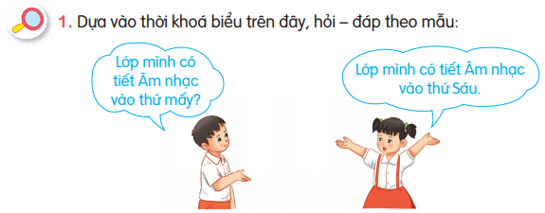
Luyện tập theo văn bản đọc

Slide 15
Luyện tập theo văn bản đọc
2. Nói một câu giới thiệu môn học hoặc hoạt động ở trường mà em thích.
Ví dụ: Tiếng Việt là môn học tôi yêu thích nhất.

Slide 16


CỦNG CỐ BÀI HỌC
Notes:
Bài giảng thiết kế bởi: Hương Thảo - tranthao121006@gmail.com

